Slide 1
Perguntas Apresentação Anterior
- Pop e remove qual a diferença ? Pop retorna o objeto, remove um booleano.
- Variaveis atomicas no syncronized ? São variaveis thread-safe, trabalham com dois parametros(atual valor,novo valor) sempre apos um set fazem um get.
- Daemon Thread o que e como funciona ? Daemon threads são interrompidas quando a thread principal, servem as threads user.(GC)
- Como funciona a comparação em java ? Com “==” compara a referencia do objeto, para comparar se um objeto tem os mesmos atributos deve-se sobreescrever o equals e hash
- Como a jvm trabalha com threads ? as threads são escalonadas de forma preemptiva seguindo a metodologia “round-robin”. Isso quer dizer que o escalonador pode pausá-las e dar espaço e tempo para outra thread ser executada.

Slide 2
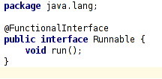
Java 8 – Interfaces Funcionais
Exemplo:
#Somente um metodo abstrato.
#Instanciação em classe anonima.
#Possibilita o uso de lambda.
Thread implementa Runable esta tendo apenas run();

Slide 3
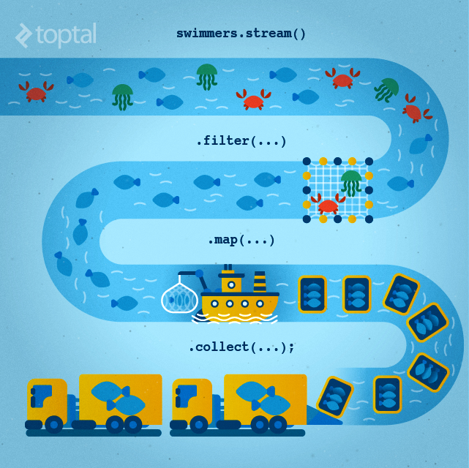
Java 8 – Streams(JEP 107)
Motivo:
Reduzir a preocupação do desenvolvedor com a forma de implementar controle de fluxo ao lidar com coleções, deixando isso a cargo da API.

Slide 4
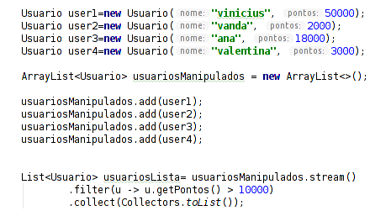
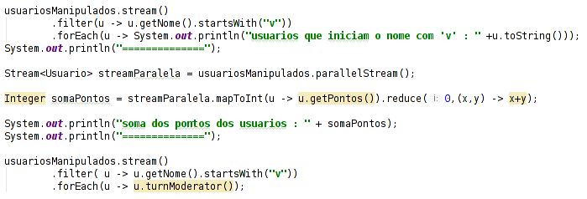
Java 8 – Streams(JEP 107)
Exemplo De Uso

Slide 5
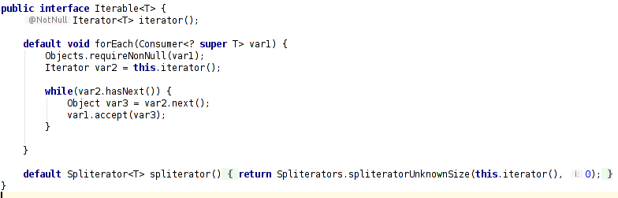
Java 8 – Metodos Default
Interface Iterable metodo forEach implementado Default.

Slide 6
Java 8 – Metodos Default
Java 7 – Metodos eram declarados nas interfaces e tinham que ser implementados na classe que a utilizava.
Java 8 – Metodos default permitem ser implementados na interfaces fazendo com que não há a necessidade da classe abaixo implementa-lo. E ainda podem ser sobrescritos. Facilita a manutenção, caso necessite alterar a interface não será necessario alterar quem a implementa.

Slide 7
Java 9 – Java Modular(Jigsaw JEP 200;376)
Motivação :
#Modularizar o jdk
#Permitir o desenvolvimento de aplicações modulares.
#isolar as bibliotecas de terceiros
#melhorar o encapsulamento e fugir do famoso jarHell.

Slide 8
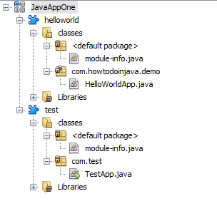
Java 9 – Java Modular(Jigsaw JEP 200;376)
Estrutura java 9

Slide 9
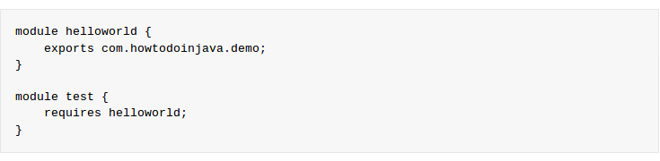
Java 9 – Java Modular(Jigsaw JEP 200;376)
EXEMPLO ARQUIVO MODULE-INFO
Exports: Para poder importar um pacote de outro modulo primeiro deve exporta-lo.
Requires: Adiciona uma dependencia ao pacote solicitado.
Caso seja declarado como static ele se torna opcional em tempo de execução.

Slide 10
Java 9 – Java Modular(Jigsaw JEP 200;376)
Modularizado:
#O que não era necessario importação continua dessa forma
(fazem parte do modulo principal).
#Encapsulamento mais forte.
#redução e explicitação de dependencias entre componentes.
#não teremos mais de uma versão da mesma classe em runtime(ResolutionException) assim evitando jarhell.

Slide 11
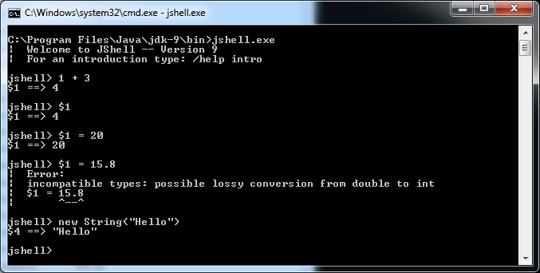
Java 9 – Java REPL(Jshell JEP222)
Read-Evaluate-Print-Loop(REPL) – Fornece algo ao console e é processado automaticamente.

Slide 12
Java 9 – Java REPL(Jshell JEP222)
Detalhes :
#Jshell necessita dos imports eternos tambem.(Shift+Tab+i) .
#Pode usar classes locais criadas pelo usuario.
Vantagens :
Principal vantagem no uso do jshell é não ter a necessidade de criar todo o projeto para testar algo simples...modificando muito a forma de se aprender java.

Slide 13
Java 10 – Local-Variable Type Inference (JEP286)
Var :
                Java 9
                Java 10

Slide 14
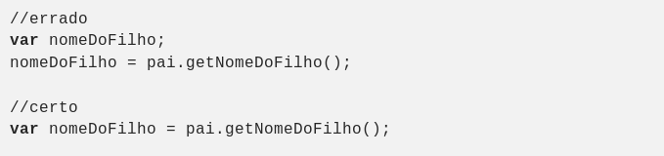
Java 10 – Local-Variable Type Inference (JEP286)
#Somente variáveis locais com inicializadores.
#Não funciona com retorno de metodo nem com lambda.

Slide 15
Java 10 – Garbage Collector Interface(JEP 304)
Antes : Codigo utilizados pelos GC’s espalhados pelo jdk.
Depois: Interface controlando os GC’s assim facilitando a evolução dos mesmos e criação de novos, alem de organizar o codigo dos mesmos.
Tornar mais fácil excluir um GC de uma compilação do JDK
A interface do GC pela classe existente CollectedHeap, que todo GC precisa implementar. Conduziria a maioria dos aspectos de interação entre o GC e o restante do HotSpot

Slide 16
Java 11 - Local-Variable Syntax for Lambda Parameters(JEP 323)
Utilidade:
Permite a inferência de tipos para variáveis locais em expressões lambda.
Todas as veriaveis(var);
Exemplo:

Slide 17
Java 11 - Local-Variable Syntax for Lambda Parameters(JEP 323)
Vantagem :
#ajudam a reduzir o número de erros no código.
#O compilador pode emitir alertas ao concluir que o código não atende a certos requerimentos.
Exemplo de Erro:

Slide 18
Java 11 - Launch Single-File Source-Code Programs(JEP 330)
Programas de arquivo único - em que todo o programa se encaixa em um único arquivo de origem - são comuns nos estágios iniciais de aprendizado do Java.
Famoso HelloWorld.java.
Por exemplo, se um arquivo chamado HelloWorld.java contém uma classe chamada hello.World, então o comando abaixo vai compilar e executar o HelloWorld
java HelloWorld.java.

Slide 19
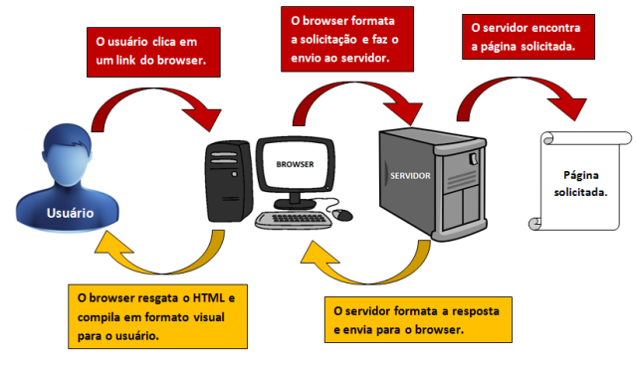
Protocolo HTTP
HyperText Transfer Protocol
​​​​permite a comunicação entre clientes(User-agent) e servidores através da internet.
Request = requisição.
Response = resposta.

Slide 20
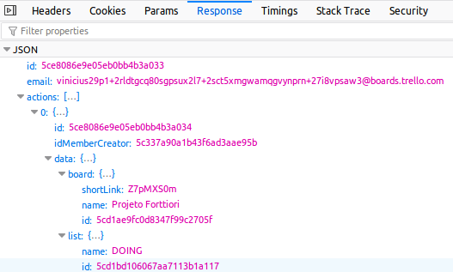

Protocolo HTTP
GET:
#Resposta da solicitação:
#Exemplo de GET no java:
#Mensagem referente a solicitação:

Slide 21
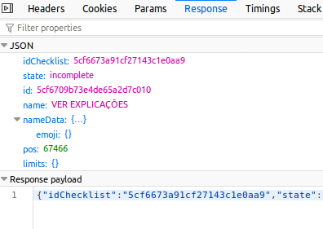

Protocolo HTTP
POST:
#Resposta da solicitação:
#Exemplo de POST no java:
#Mensagem referente a solicitação:

Slide 22
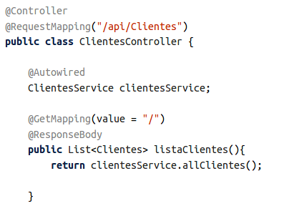
Protocolo HTTP

Slide 23
Protocolo HTTP
Metodos (Verbos HTTP).
GET
Solicita a representação de um determinado recurso.
POST
As informações enviadas no corpo (body) da requisição são utilizadas para criar um novo recurso.
PUT
Atualiza um recurso na URI especificada. Caso o recurso não exista, ele pode criar um..
DELETE
O método DELETE remove um recurso específico.

Slide 24
Protocolo HTTP
Metodos (Verbos HTTP).
OPTIONS
É utilizado para que um cliente possa descobrir quais as opções de requisição permitidas para um determinado recurso em um servidor.
CONNECT
Serve para uso com um proxy que possa se tornar um túnel SSL (um túnel pode ser usado, por exemplo, para criar uma conexão segura).
TRACE
Devolve a mesma requisição que for enviada veja se houve mudança e/ou adições feitas por servidores intermediários.
HEAD
O método HEAD solicita uma resposta de forma idêntica ao método GET, porém sem conter o corpo da resposta.

Slide 25
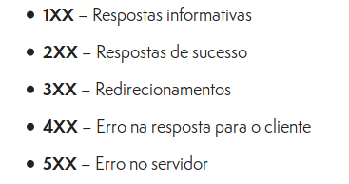
Protocolo HTTP – STATUS
Status:
200 OK
A requisição foi bem sucedida.
301 Moved Permanently
O recurso foi movido permanentemente para outra URI.
302 Found
O recurso foi movido temporariamente para outra URI.
304 Not Modified
O recurso não foi alterado.
401 Unauthorized
A URI especificada exige autenticação do cliente. O cliente pode tentar fazer novas requisições.
403 Forbidden
O servidor entende a requisição, mas se recusa em atendê-la. O cliente não deve tentar fazer uma nova requisição.
404 Not Found
O servidor não encontrou nenhuma URI correspondente.
405 Method Not Allowed
O método especificado na requisição não é válido na URI. A resposta deve incluir um cabeçalho Allow com uma lista dos métodos aceitos.
410 Gone
O recurso solicitado está indisponível mas seu endereço atual não é conhecido.
500 Internal Server Error
O servidor não foi capaz de concluir a requisição devido a um erro inesperado.
502 Bad Gateway
O servidor, enquanto agindo como proxy ou gateway, recebeu uma resposta inválida do servidor upstream a que fez uma requisição.
503 Service Unavailable
O servidor não é capaz de processar a requisição pois está temporariamente indisponível.

Slide 26
Protocolo HTTP2
novidades do HTTP 2.0
Fluxos multiplexados - capacidade de dividir uma mensagem HTTP em frames independentes;
Server Push - pode mandar alguns recursos para o navegador sem ele mesmo ter requisitado ainda;
Headers HPACK - os headers são binários e comprimidos usando um algoritmo chamado HPACK
Prioridades e dependências - priorizar os recursos necessários para o usuário começar a ver a página e interagir e deixar coisas secundárias pra depois;

Slide 27
Protocolo HTTPS
HTTPS – Conexão segura.
incluem a chave SSL de 2048 bits e podem proteger uma conexão de site por meio de autenticação e criptografia.

Slide 28
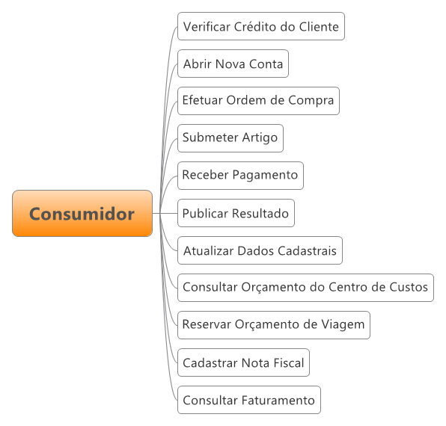
SOA X MICROSERVICES
Serviços
é uma unidade de software que executa uma função de negócio;
Contrato definido:(entrada, saída, restrições, comportamentos…);
Consumidor não tem acesso a detalhes de implementação;
Auto contido,independente e modular;
Pode reutilizar em outros contextos;
Realiza uma função integralmente;
Pode ser usado e administrado individualmente;
Pode ser combinado com outros serviços;

Slide 29
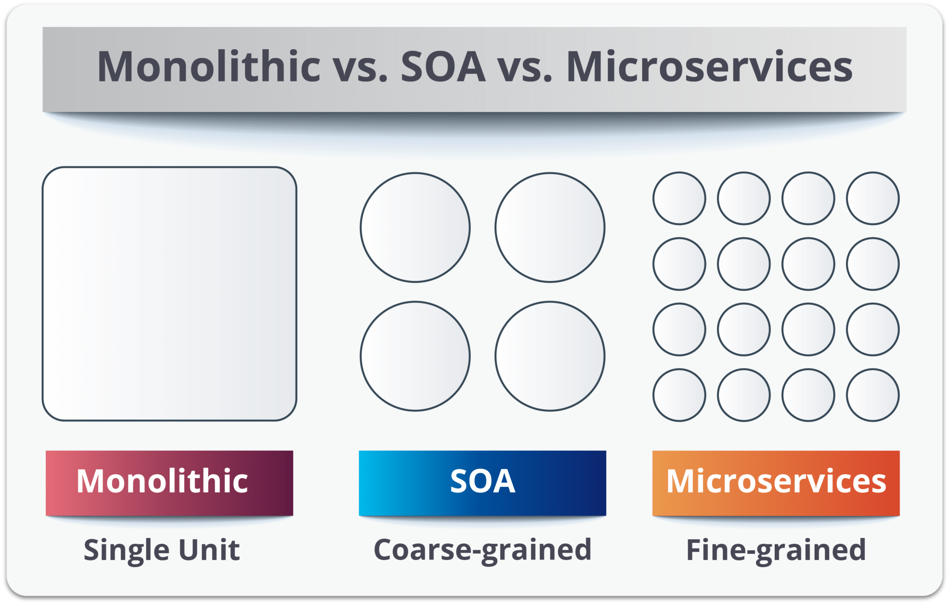
SOA X MICROSERVICES

Slide 30
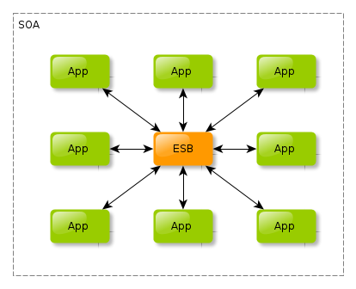
SOA X MICROSERVICES
Exemplo ESB Midleware:(SOA)

Slide 31
SOA X MICROSERVICES
Diferenças:
Granularidade de serviço :
- Serviços dentro de MICROSERVICES geralmente tem proposito único
- SOA podem variar o tamanho, é comum ter um serviço representando um produto grande ou subsistema.
Compartilhamento de componentes : SOA usa muito compartilhamento de serviços, O SOA aprimora o compartilhamento de componentes, enquanto o MICROSERVICE tenta minimizar o compartilhamento por meio de “contexto limitado”. Os sistemas construídos em SOA provavelmente serão mais lentos que a MICROSERVICE.

Slide 32
SOA X MICROSERVICES
Serviços remotos : arquiteturas SOA dependem de mensagens (AMQP, MSMQ) e SOAP como protocolos de acesso remoto primário. A maioria dos MICROSERVICES conta com dois protocolos - REST e mensagens simples (JMS, MSMQ), e o protocolo encontrado no MICROSERVICES é geralmente homogêneo.
Interoperabilidade heterogênea : SOA promove a propagação de múltiplos protocolos heterogêneos através de seu componente de middleware(ex: zato)de mensagens. O MICROSERVICES tenta simplificar o padrão de arquitetura reduzindo o número de opções para integração. Se necessário vários sistemas usando diferentes protocolos em um ambiente heterogêneo, deve considerar a SOA. Se todos os seus serviços pudessem ser expostos e acessados ​​através do mesmo protocolo de acesso remoto, o MICROSERVICES seria uma opção melhor.

Slide 33
SOA X MICROSERVICES
Quando Usar:
SOA é mais adequada para ambientes de aplicativos de negócios grandes e complexos que exigem integração com muitos aplicativos heterogêneos, ou seja, aplicativos menores não são adequados para SOA, pois não precisam de um componente de middleware de sistema de mensagens.
MICROSERVICES, são mais adequados para sistemas menores e bem particionados, baseados na web, nos quais os microsserviços oferecem um controle muito maior como desenvolvedor.

Slide 34
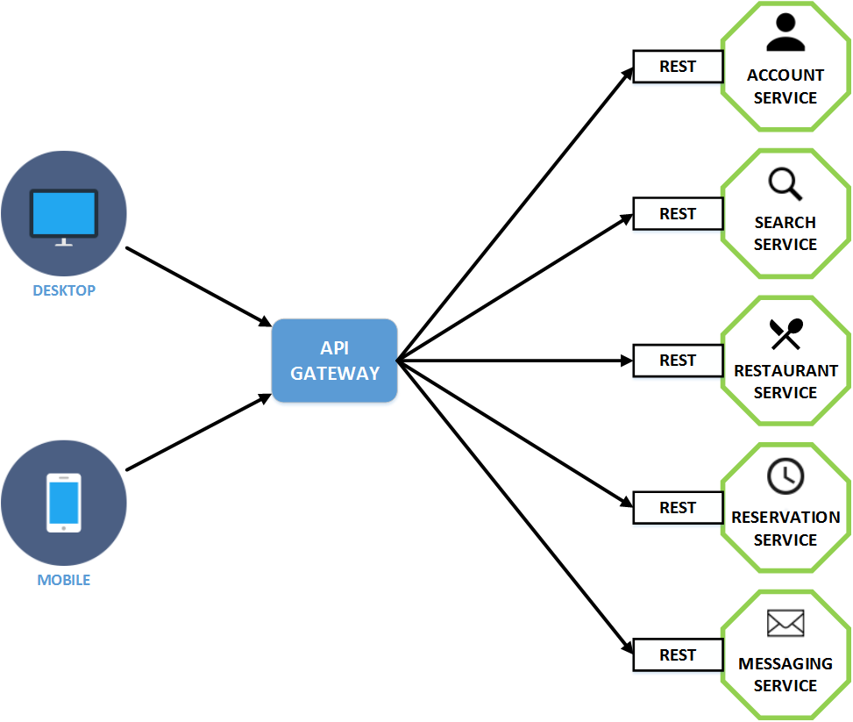
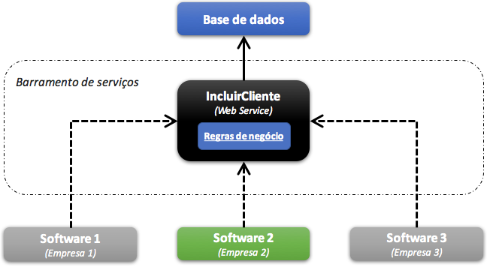
SOA X MICROSERVICES
EXEMPLOS:

Slide 35
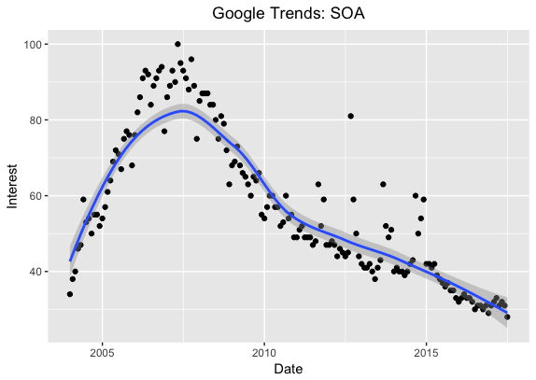
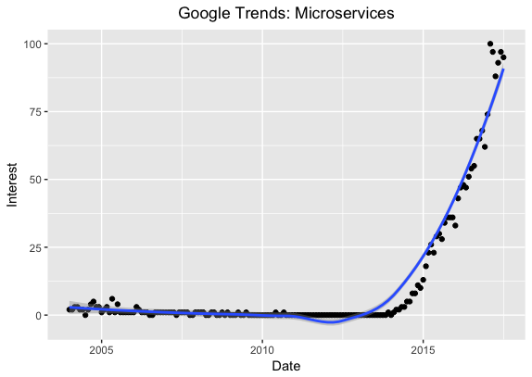
SOA X MICROSERVICES
Popularidade:

Slide 36
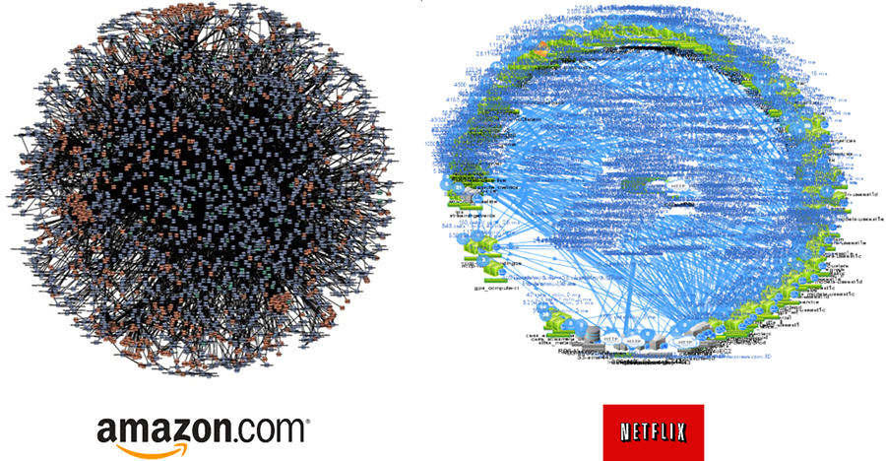
SOA X MICROSERVICES
MICROSERVICES grafico “DEATH STAR”

Slide 37
VERSIONAMENTO DE CONTRATO
Versionamento de api’s serve basicamente para não termos quebra de contrato entre api e seus clientes.
- Versionamento pela URL.
- Versionamento pelo Header.

Slide 38
VERSIONAMENTO DE CONTRATO
URL Endpoint: subdomínio, path ou query string.
Subdominio
https://api-v1.minhaApi/users.
Quem for consumir pode alterar apenas o subdomínio na requisição.
Path
https://api.minhaApi/v1/users.
abordagens mais utilizadas, pois além de dar um visual mais clean na URL, facilita a navegação para outras versões da API,

Slide 39
VERSIONAMENTO DE CONTRATO
query string:
https://api.minhaApi/user/?version=1.
caiu em desuso, pois além de prejudicar a navegação para outras versões, a legibilidade da URL fica ruim em cenários de muitos parâmetros na query string.
HEADER:Accept,header customizado
Accept:
HTTP GET
https://api.minhaApi/user
Accept: application/vnd.minhaApi.v2+json
via HTTP content-type.

Slide 40
VERSIONAMENTO DE CONTRATO
Header Customizado:
HTTP GET
https://api.minhaApi/user
Api-version: 2
O ponto positivo sua URL permanece intacta, ponto negativo a requisição tem que ser feita com muito mais cuidado.

